Slide 1
1^{ers} secours
Initiation aux gestes qui sauvent

Slide 2
Sommaire
Introduction
Protéger
Alerter
Secourir
Le défibrillateur
Quiz

Slide 3
introduction
Le 1er témoin est le 1er maillon de la chaine de secours
Maitrisez les bons réflexes et les gestes qui sauvent

Slide 4
Protéger
Supprimer ou écarter le danger pour assurer sa protection,
celle de la victime et des autres personnes
Observer pour délimiter la zone de danger
Danger contrôlable ? ➢ supprimer le danger
Danger non contrôlable ? ➢ dégagement d'urgence de la victime

Slide 5
Alerter
Transmettre au service de secours d’urgence adapté les informations nécessaires à son intervention
Le numéro de téléphone ou de la borne d’où vous appelez
La nature du problème (maladie ou accident)
Les risques éventuels (incendie, explosion, effondrement, …)
La localisation précise de l’évènement
Le nombre de personnes concernées
L’état de chaque victime
Les premières mesures prises
Répondre aux questions
Attendre les instructions avant de raccrocher
Suivre les conseils donnés par les secours
Notes:
Transmettre au service de secours d’urgence adapté les informations
nécessaires à son intervention
◦ Le numéro de téléphone ou de la borne d’où vous appelez
◦ La nature du problème (maladie ou accident)
◦ Les risques éventuels (incendie, explosion, effondrement, …)
◦ La localisation précise de l’évènement
◦ Le nombre de personnes concernées
◦ L’état de chaque victime
◦ Les premières mesures prises
◦ Répondre aux questions
◦ Attendre les instructions avant de raccrocher
◦ Suivre les conseils donnés par les secours

Slide 6
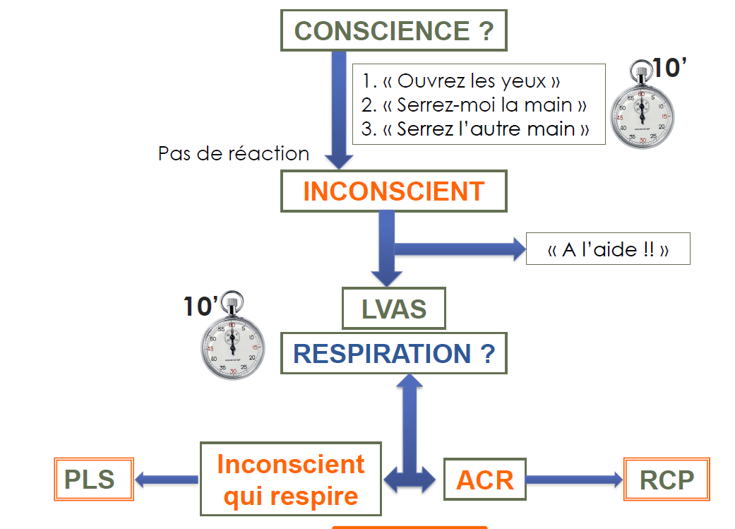
Secourir

Slide 7
Le défibrillateur
1. Ouvrir la pochette du défibrillateur cardiaque
2. Mettre en marche l’appareil en appuyant sur ON
3. Se laisser guider par l’appareil :
Dénuder la poitrine de la victime et ouvrir l’emballage contenant les électrodes
Positionner les électrodes comme indiqué sur l’emballage, sans jamais interrompre
les CTE
Brancher le connecteur
4. Ne pas toucher la victime pendant que le défibrillateur analyse le rythme cardiaque. Il propose ensuite la délivrance d’un choc électrique si cela est nécessaire

Slide 8
Quiz
Si une personne s’étouffe, je comprime :
Sa poitrine
Son abdomen
Son épaule
Que faut-il appliquer sur une plaie ?
De l’eau
De la gaze
De la glace

